Slide 1
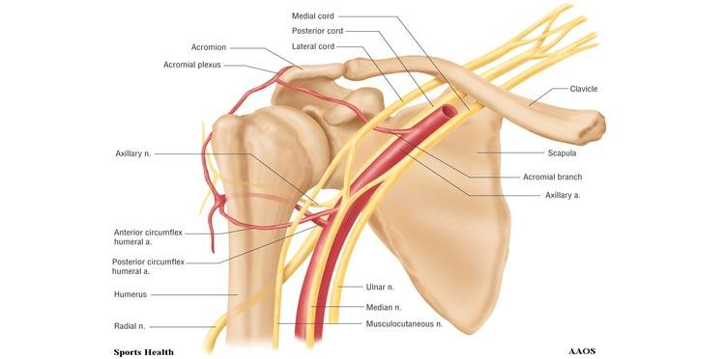
NASTAVNI PREDMET-
REHABILITACIJA U SPORTU
VIII PREDAVANJE
Povrede zgloba ramena kod sportista
Prof. dr Milorad Jerkan

Slide 2
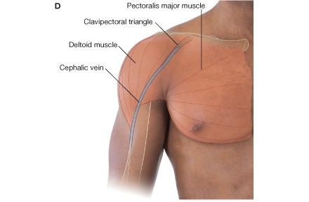
Povrede ramena
Povreda ramena je čest klinički entitet s koji se susrećemo u lekarskoj praksi. Poseban problem predstavlja kod sportista zbog višestruke funkcije ramenog dela i složenih anatomskih struktura.

Slide 3
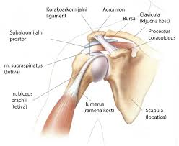
Rameni pojas
Rameni pojas grade obe ključne kosti, lopatice, gornji okrajci ramenih kostiju, grudna kost, zglobovi i mišići.
Uloge ramenog pojasa:
Povezuje trup sa gornjim ekstremitetima
Omogućuje pokretljivost ruku
Omogućuje stabilnost laktu i šaci prilikom izvođenja pokreta.

Slide 4
Zglobovi u ramenom pojasu:

Slide 5
Glenohumeralni zglob
Zglobne površine su: cavitas glenoidalis scapulae i caput humeri.
Pokreti u ovom zglobu su:
Fleksija nadlakta uz zadnje klizanje glave humerusa
Ekstenzija sa prednjim klizanjem
Abdukcija sa donjim klizanjem
Adukcija sa gornjim klizanjem
Unutrašnja rotacija sa zadnjim klizanjem
Spoljašnja rotacija sa prednjim klizanjem

Slide 6
Rameni zglob
Zglobna čašica (udubljena zglobna površina lopatice) je plitka i relativno mala u odnosu na glavu ramene kosti. Takva građa omogućuje veliku pokretljivost ali istovremeno čini zglob nestabilinim i podložnim dislokacijama

Slide 7
Art. glenohumeralis
Tokom evolucije u području ramena žrtvovana je stabilnost u korist pokretljivosti
Stabilnost zgloba obezbeđuju brojni ligamenti i mišići koji ga okružuju.

Slide 8
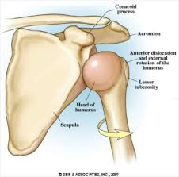
Rameni zglob je najpokretljiviji zglob na telu
Ruka je u funkcionalnom pogledu najkorišćeniji deo LM aparata. Rameni zglob omogućuje raznovrsne pokrete cele ruke a posebno šake u svkodnevnim životnim, radnim i sportskim aktivnostima.
Dobru pokretljivost ramenu omogućuje nesrazmer između veličine glave humerusa i plitke čašice lopatice. Ali je to ujedno i razlog velike nestabilnosti zgloba.

Slide 9
Ligamenti ramenog zgloba
Zglob je obavijen zglobnom kapsulom i ligamentima koji učvršćuju i stabilizuju zglob.
Uloga ligamenata je povezivanje kostiju i stabilizacija zgloba.

Slide 10
Ligamenti ramena
lig.glenohumerale
lig.coracohumerale
lig.coracoakromiale
lig.acromioklavikulare
lig.coracoclavikulare
lig.transversohumerale

Slide 11
Mišići rotatorne manžetne
Osim ligamenata zglob učvršćuju hrskavičavo tkivo koje okružuje zglobnu čašicu i produbljuje je, tetive mišića rotatorne manžetne i deltoidni mišić.

Slide 12
Sternoklavikularni zglob
Čine ga:
Manubrium sterni
Medijalni deo klavikule
Disk između ove dve površine
Pokreti:
-Podizanje i spuštanje
-pomeranje napred i nazad
-rotacija klavikule oko uzdužne osovine

Slide 13
Akromioklavikularni zglob
Ugao između ove dve kosti je 70˚
(facies articularis acromialis i facies articulari acromii)
Polupokretni zglob između lopatice i ključne kosti.
Izvode se pokreti lopatice zajedno sa klavikulom

Slide 14
Skapulotorakalni zglob
Zglob koji je sastavljen od mišića i burzi
Između lopatice i grudnog koša

Slide 15
Funkcionalni zglobovi ramena
Skapulotorakalni zglob
Suprahumeralni zglob
Zglob između korakoakromijalnog ligamenta i humerusa
Bicipitalni žljeb
Žljeb između male i velike kvrge humerusa
Njime prolazi tetiva duge glave m.biceps brachi

Slide 16
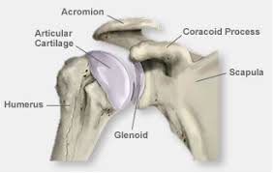
Rameni kompleks
Ramena kost (humerus) zglobljena je neposredno sa lopaticom a posredno sa klavikulom. Klavikula i skapula se pokreću u najvećoj meri istovremeno tako da se ugao između njih ne menja.
Rameni pojas ima ulogu i u držanju tela. Pomeranjem ramena unazad smanjuje se torakalna krivina KS.

Slide 17
Rame i nadlakt
Retko se vrše pokreti ramenog pojasa nezavisno od ruke (nadlakta).
Pokreti ramenog pojasa uglavnom služe da orijentišu ruku u najefikasnijem pravcu za vršrnje željenih pokreta.
Rameni pojas obezbeđuje najveće amplitude pokreta gornjem ekstremitetu.

Slide 18
Pokreti u sternoklavikularnom zglobu

Slide 19
Ligamenti sternoklavikularnog zgloba
1.Interklavikularni ligament
2.Prednji sternoklavikularni ligament
3.Zadnji sternoklavikularni ligament
4.Kostoklavikularni ligament

Slide 20
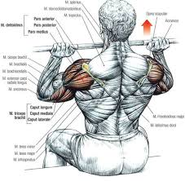
Podizanje ramena
Podizanje ramena
Spuštanje ramena
M.levator scapulae
M.trapezius pars descedens
M.trapezius pars ascedens
M.serratus anterior
M.pectoralis major
M.pectoralis minor
M.latissimus dorsi

Slide 21
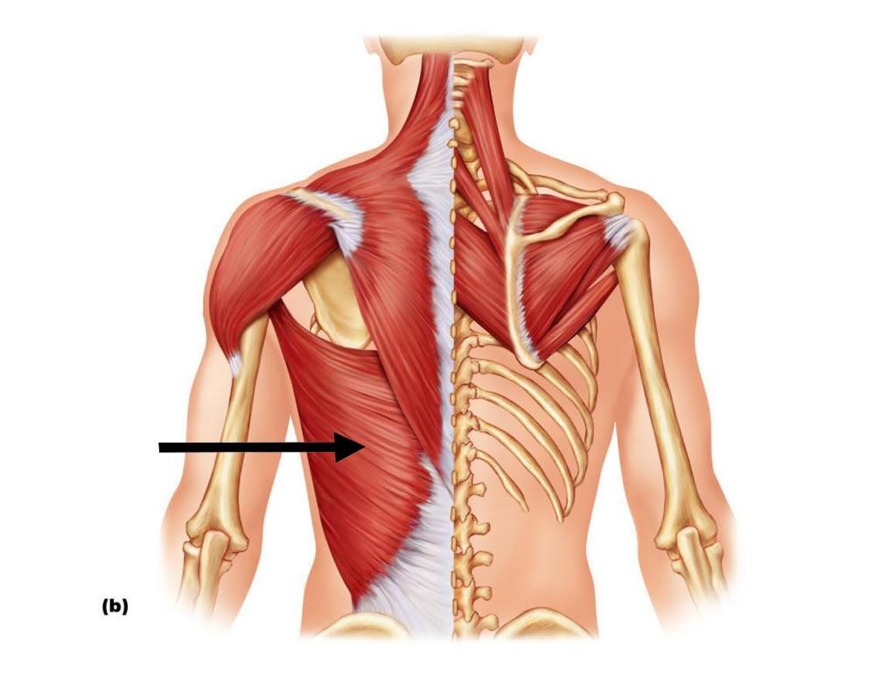
Podizanje ramena
M.levator scapulae
M.trapezius pars descedens
Spuštanje ramena
M.trapezius pars ascedens
M.serratus anterior
M.pectoralis major
M.pectoralis minor
M.latissimus dorsi

Slide 22
Pomeranje ramena unapred:
m.serratus anterior
m.pectoralis major
m.pectoralis minor
Pomeranje ramena unazad:
m.trapezius
mm.rhomboidei
m.latissimus dorsi

Slide 24
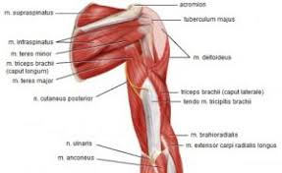
MMT mišića ramena
M.serratus anterior
M.trapezius- gornji snop
M.trapezius- donji snop
Mm.rhomboidei

Slide 25
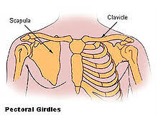
Rameni pojas
Kosti ramenog pojasa
Zglobovi
Ligamenti
Mišići
Pokreti u svakom od zglobova
Pokreti ramenog pojasa

Slide 26
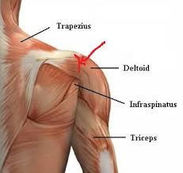
Pasivni i aktivni stabilizatori zgloba ramena
Pasivni stabilizatori zgloba ramena su fibrozno tkivne strukture, a funkcija zavisi od bazičnog kvaliteta njihovog tkiva i samog položaja ramena u prostoru. Čine ga: labrum glenoidale, zglobna kapsula, glenohumeralni ligamenti, korakohumeralni ligamenti i tetiva m. subscapularisa (delimično). Aktivni stabilizatori zgloba ramena su devet mišića koji preko ovog zgloba prelaze, s tim da se dva mišića (m. deltoideus i m. pectoralis major) funkcionalno razlikuju, što povećava broj mišića koji učestvuju u aktivnoj kontroli zgloba ramena na dvanaest.

Slide 27
Pokreti u ramenom pojasu
Pokrete zgloba ramena određuju oblici zglobnih tela. Ovaj zglob je interakcija četiri bazična pokreta i to: elevacija (fleksija i abdukcija), rotacija (spoljašnja i unutrašnja), horizontalna fleksija i ekstenzija i forsirane depresije (ekstenzija iz fleksije ili vertikalna abdukcija i abdukcija).
U sportovima kao što su: bacanje diska, kugle, koplja, kladiva, rukomet, košarka, vaterpolo i svim igrama sa loptom gde do izražaja dolazi biomehanički pristup bacanja, postoje četiri osnovne faze koje razlikujemo (po Tullosu i Kingu):
Inicijalni položaj.
Pripremna faza bacanja ili faza natezanja opruge.
Inicijalna akcija ubrzanja ili faza akceleracije.
Faza posle bacanja ili faza deceleracije.

Slide 28
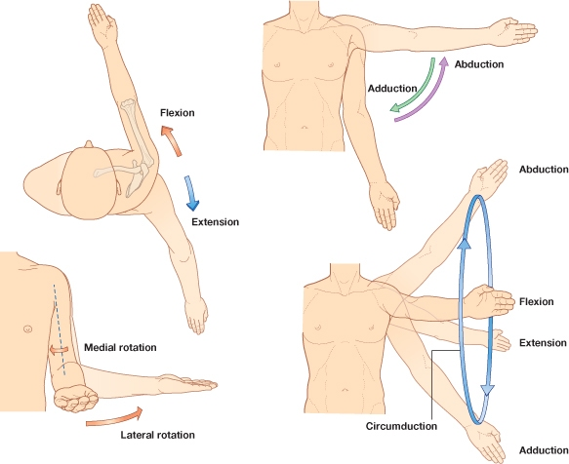
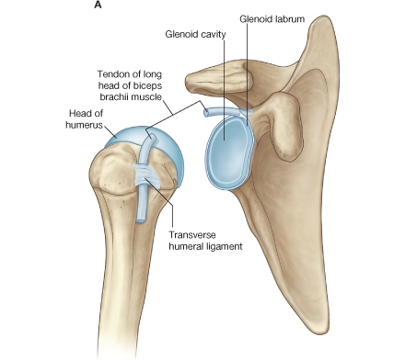
slika - Funkcija zgloba ramena
slika - Zglob ramena

Slide 29
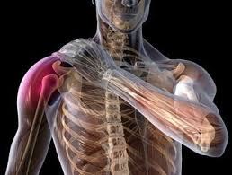
Vrste povreda ramena
Značaj ramena poetično je dao Kessel:
“Rame kod čoveka predstavlja interesantan paradoks, iako poezija i proza obiluju metaforama o njemu kao nosiocu tereta, to je samo njegova najmanje važna i najprostija funkcija“.

Slide 30
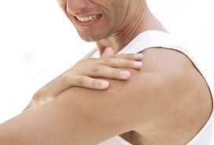
Plivačko rame
Plivačko rame je karakteristična povreda ramena. Javlja se kod plivača gde dolazi do istegnuća, ili male naprsline supra-spinalnog mišića. Paralelno dolazi do istegnuća (ili naprsnuća rotatora isprepletane grupe mišića uključujući i supraspinalni mišić) tetiva i kapsule koja okružuje rame i daje mu stabilnost na kuglastom zglobu. Pored plivanja i vaterpola, plivačko rame se javlja kod košarkaša, rukometaša, tenisera, ragbista, a često ga srećemo kod zidara, slikara, kao i kod nekih fabričkih poslova i radova u kući.

Slide 31
Plivačko rame-klinička slika
Klinička slika: Sindrom prenaprezanja ramena karakteriše se kroz četiri faze: 1. faza – bolnost posle napora 2. faza – bolnost na početku zagrevanja, gubi se tokom igre i ponovo se javlja kod zamora 3. faza – bolnost i u miru i u naporu 4. faza – bolnost u mirovanju. Lečenje: konzervativno i to relaksacionim odmorom, fizikalnim procedurama, oralnim uzimanjem analgetika, nesteroidnih antiinflamatornih lekova (NSAIL) i infiltracija lekova u bolno rame.

Slide 32
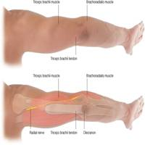
Sindrom posezanja
Sindrom posezanja se javlja kod povrede rotatora sa pojavom otoka i jakim bolom.
Bol je naročito izražen noću u gornjem i prednjem delu ramena. Slabost i bol pri pružanju ruke napred ili na gore, ograničen pokret ramena naročito kada se ruka drži u stranu.

Slide 33
Akutne povrede mišića ramena
Akutne povrede mišića ramena su muskulotendinozne povrede ramena sportista i tu spadaju prvenstveno povrede m. deltoideusa, m. tricepsa, m. pecctoralisa majora i tetive m. trapeziusa. Povreda je najčešće posledica direknog udarca ili ekcesivni pokret pri mehanizmu bacanja. Ove povrede su češće kod sportista sa posturalnim deformitetom. Statički položaj tela izaziva veliko trošenje mišića i ligamenata i tako vremenom nastaju povrede.

Slide 34
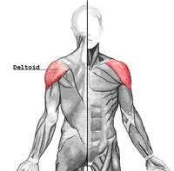
Akutne povrede deltoidnog mišića
Deltoidni mišić je spoljašnji mišić ramena. Svojim mišićima ublažava koštani reljef i daje mu oblinu. Sastoji se od tri snopa: prednjeg, srednjeg i zadnjeg koji se međusobno razlikuju po pripoju, pravcu prostiranja vlakana i po svom dejstvu. Široko ga okružuje acromion, korakoid i velika kvrga humerusa, pa se tu dešava veliki broj povreda posebno kod sportita na šuterskim treninzima. S obziroma na lokalizaciju lezije, povrede možemo podeliti na tri grupe:

Slide 35
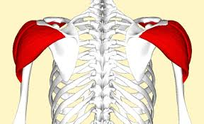
Povrede prednjih snopova m.deltoideusa
Karakteristične su za kraj retropulzije inicijalne faze ubrzanja. Javljaju se kao rezultat suprostavljanja protivničkom igraču i snažnoj antepulziji i abdukciji ruke koja baca loptu. Radi se direkno o hvatanju za ruku šutera dok se lakat još uvek nalazi iza ramena. Simptomi se odmah javljaju, bolovi se pojačavaju a pun intenzitet postižu 10 sati posle povrede. Kliničkom slikom dominira otok u prednjoj trećini deltoidnog mišića koji je vidljiv, javlja se nemoć, abdukcija u prednjoj ravni, i jasno ograničena osetljivost njegove prednje trećine. Lečenje se bazira na klasičnim metodama sportske traumatologije.

Slide 36
Povrede srednjih snopova m.deltoideusa
Retko se dešava, a suština povrede je u abdukciji ramena protiv otpora u lateralnom planu. Početak tegoba nije preterano izražen a klinički se manifestuju osetljivošću u srednjoj trećini deltoidnog mišića i to pojavom bola i slabom abdukcijom u lateralnom planu. Lečenje identično povredama prednjeg snopa.

Slide 37
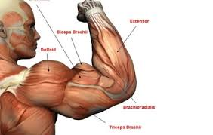
Povrede zadnjih snopova m.deltoideusa
Dešava se pri krajnoj antepulziji ruke. Mišić je potpuno rastegnut vulnerabilan. Ova povreda se javlja kod sportista koji nisu izvršili pravilnu pripremu za pucački trening tkz. „pucačka ruka“. Lečenje je identično prethodnim sa dodatkom laseroterapije, impulsnog magnetnog polja i kombinacijom struja, a posle tri do pet dana uključivanjem ultrazvuka.

Slide 38
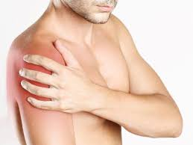
Akutni “grč”
Akutni “grč” u ramenu javlja se kod bacača a suštinski se radi muskulotendinoznoj povredi m. trapeziusa usled naglog istezanja aktivno zgrčenog mišića sa rascepom manjeg broja vlakana ovog mišića na uglu vrata.

Slide 39
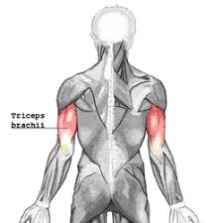
Akutna povreda m.tricepsa
Povrede tetive duge glave ovog mišića su najčešće kod sportova gde dolazi do nagle deceleracije ruke na kraja bacanja. Kod naglog pokreta dolazi do avulzije njegovog scapularnog pripoja. Bol se prostire u posteriornom pazušnom naboru. Pri svakom bacanju bol se povećava.
Princip lečenja - bazična terapija.

Slide 40
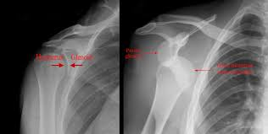
Luksacije ramena
Iščašenje ramena nastaje kad kost nadlaktice (humerus) izleti iz zgloba i nađe se obično ispred ili ispod ramena. U tom slučaju ligamenti i ostala vezivna tkiva su istegnuta, ili pokidana, a ponekad dolazi do povrede nerava i krvnih sudova ramena, što izaziva utrnulost šake i gubitak cirkulacije u ruci. Povreda nastaje padom na ispruženu šaku ili ruku, direktan pad ili udarac u rame, ili nasilno savijanje ruke preko glave. Najčešće se javlja kod džudista, a često i u svim igrama sa loptom usled nepažnje u igri. Dominira jak bol, ograničen je pokret ramena, javlja se otok i podliv zbog unutrašnjeg krvarenja. Praksa pokazuje da jednom iščašeno rame uvek ostaje iščašeno rame. Treba raditi na jačanju mišića kako bi se stabilizovale ligamentarne i tetivne veze. Kod sportista nestabilost ramenog pojasa odnosi se na glenohumeralni i akromioklavikularni zglob, a retko i sternoklavikularni zglob.

Slide 41
Luksacija glenohumeralnog zgloba
Luksacija može imati akutnu i hroničnu etiologiju. Nestabilnost humeroskapularnog zgloba deli se u tri grupe i to: prema etiologiji, pravcu i tipu.
Najbolju podelu dali su: F. Russell i M. Warren: A. Tip-luksacija: 1. subluksacija i 2. subluksacija – luksacija B. Pravac: 1. prednje, 2. zadnje 3. u više pravaca: a) prednje – zadnje, b) zadnje – prednje i c) prednje – donje – zadnje C. Etiologija: 1. traumatske, 2. atraumatske i 3. voljne, nevoljne, kongenitalne, neuromuskularne.

Slide 42
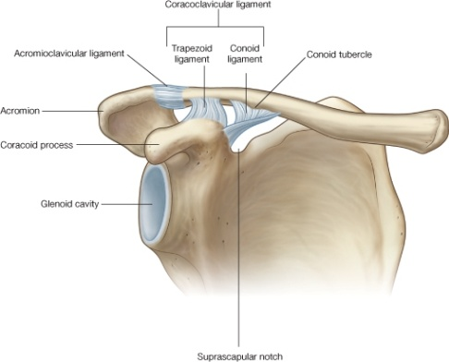
Subluksacije glenohumeralnog zgloba
Povećana pokretnost glave humerusa u glenoideu.
Nastaje najčešće padom na ispruženu ruku, ili pri bacanju lopte, ali tada je zglob već u hroničnoj fazi oboljenja. Subluksacija je samo uvod u luksaciju ramena.
Prema pravcu razlikujemo tri tipa: prednji, zadnj i više pravca. Može a i ne mora biti bolna, a dijagnoza se postavlja radiografskim snimkom i arteriografijom ramena.
Terapija je konzervativna. Hiruška intervencija se radi u izuzetnim slučajevima.

Slide 43
Luksacija glenohumeralnog zgloba
Često se javlja kod sportista i to: džudista, rukometaša, boksera i rvača. Javlja se kao posledica indireknog dejstva sile, a najčešće do povređivanja dolazi direknim padom na opruženu ruku sportiste. Uticaj sile na glavu humerusa u odnosu na glenoidu izaziva tri tipa luksacije glenohumeralnog zgloba i to:

Slide 44
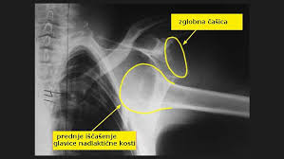
Prednje luksacije
Prednje luksacije (ligamentum subcoraracoidea) – najčešća luksacija. Posebno se javlja kod sportista ispod 20. godina. Mehanizam ove povrede je pad na ispruženu ruku. U kliničkoj slici dominira jak bol pa najčešće sportista zdravom rukom pridržava povređenu ruku. Javlja se znak „epolete“ fenomen opruženog otpora, kao i gubitak deltoidne crte. Često kod ovih povreda može biti lediran i nervus axillaris. Lečenje se karakteriše repozicijom i imobilizacijom od 21.dan. Recidiv je čest kod mladih sportista što treba ozbiljno shvatiti i preventivno delovati.

Slide 45
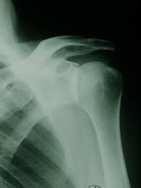
Zadnje luksacije
Zadnje luksacije (ligamentum subacromialis) – retko se javlja kod sportista. Mehanizam nastanka ove povrede je pad na ruku ispruženoj u polju sa laktom u punoj ekstenziji i unutar rotiranim humerusom. Najčešće se dešava kod rukometaša. Zadnje luksacije mogu nastati i kao posledica hiperlaksiteta zadnje zglobne kapsule ili na bazi displastičnog glenoida. Dijagnozu potvrđujemo radiografskim snimkom, a lečenje: repozicija i imobilizacija 21.dan u spoljnoj rotaciji i lakoj abdukciji ruke.

Slide 46
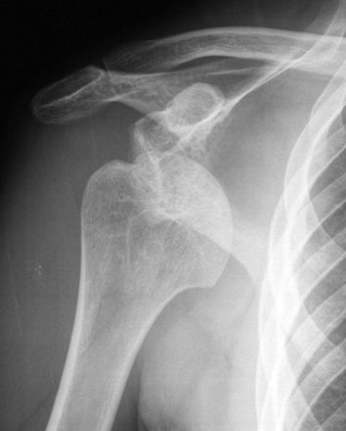
Donje luksacije
Donje luksacije (ligamentum axillaris) – nastaje usled pada glave nadlaktične kosti koja pritisne akromion, zglobna čaura se razdere u axillarnom predelu a glava je potisnuta ispod glenoidalne čašiće (ligamentum axillaris), i nakon završenog procesa luksacije pada dole uz prsni koš, a iščašena glava se zaustavlja ispod korakoidnog nastavka.

Slide 47
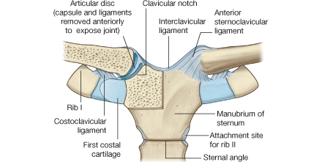
Luksacije sternoklavikularnog zgloba
Ova luksacija nastaje padom na rame. U tom trenutku dejstvuje sila duž osovine ključne kosti, i pritiska rame na dole i nazad. Medijalni deo ključne kosti upre se u prvo rebro a mehanizam poluge nakon odvajanja čaure kost pomakne ispred ili iznad prsne kosti. Pokreti u ramenu postaju otežani, a bol je prisutna u predelu luksacije. Ovaj oblik luksacije se i najčešće sreće u sportsko-medicinskoj praksi. Pomeranje ključne kosti dorzalno izaziva pritisak klučne kosti na nervus vagus i traheju.

Slide 48
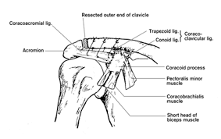
Luksacija akromioclavikularnog zgloba
Mehanizam povrede može biti direktan i indirektan. Najčešće u praksi srećemo direktan oblik koji usled pada na vrh ramena sile kompresije direkno usmerene dovode scapulu prema dole i medijalno, a klaviculu prema gore. Bol je prisutan a dolazi i do oštećenja hrskavice u oštećenom zglobu. Kod sile jačeg intenziteta dolazi do distenzije zgloba i nema promene u samom sastavu zgloba.Kod sile jače od 40. kp izaziva istezanje acromioclavicularnog ligamenta, a sila jača od 80 kp (prema Fressleru) isteže i ligamente conoideum i trapezoideum izazivajući pravu luksaciju ovog zgloba.

Slide 49
Luksacija akromioclavikularnog zgloba-podela
Zbog velikog značaja ovog zgloba u sportsko-medicinskoj praksi ima dosta različitih podela u literaturi. Mi predlažemo sledeću: Prvi stepen – radi se o bolnoj distenziji mekih struktura acromioclavikularnog zgloba, sa očuvanim integritetom zgloba. Drugi stepen – dolazi do prekida ligamentuma akromioklavikulare, sa postojanjem lakšeg oblika denivelacije koštanih okrajaka zgloba i pojavom subluksacije. Treći stepen – potpuna ruptura svih ligamenata uz kompletno razdvajanje klavikule i akromiona odnosno luksacije zgloba.

Slide 50
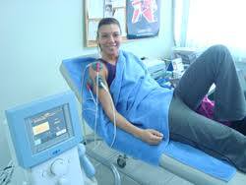
Luksacija akromioclavikularnog zgloba-lečenje
Lečenje prvog i drugog stepena je isključivo konzervativno uz odlične rezultate i elektroterapeutske kombinacijone metode: a) impulsno magnetno polje, biostimulativni laser, kineziterapija, vakus, b) impulsni ultrazvuk , interferentne sruje, masaža vezivnog tkiva, kineziterapija, c) interferentne struje, kriomasaža, kineziterapija, sonodinator, d) interferentne struje, elektroforeza novokaina i kalijum jodida, masaža vezivnog tkiva, kineziterapija. Dok kod trećeg stepena autori se razilaze u stavovima dok su jedni za obavezan operativni zahvat, dotle drugi ističu odlične rezultate postignutim konzervativnim lečenjem luksacije acromioclavicularnog ligamenta.

Slide 51
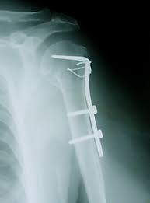
Saniranje povrede ramena
Po povredi od velike je važnosti učiniti RTG dijagnostiku, kako bi se utvrdio tačan položaj zglobnih tela.
Potom sledi repozicija, odnosno vraćanje zglobnih tela u prirodnu poziciju. Postoji više tehnika koje se upotrebljavaju u tu svrhu, a razlikuju se po tome o kojem se tipu iščašenja radi. Oštećenja kostiju i mekih tkiva uobičajeno prate iščašenja ramena, kao i brojne moguće i teško lečive komplikacije koje mogu pratiti nestručno izveden zahvat, a koje redom zahtevaju dugotrajni medicinski tretman. Iako laicima ičšašenje i povratak zgloba na mesto može zvučati jednostavno, u praksi to nije tako. Velika je razlika između zgloba ramena i bilo kojeg drugog mehaničkog sklopa. Osim toga, pri inicijalnom pregledu valja proceniti rizike i ustanoviti postoji li potreba za hitnim operativnim zahvatom.

Slide 52
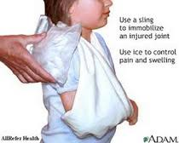
Saniranje povrede ramena
Ukoliko je reč o najčešćim iščašenjima, sve završava bez operacije, manuelnom repozicijom od strane ortopeda, postavljanjem ruke u imobilizaciju, te kontrolnim RTG snimanjem, kako bi se potvrdila dobra pozicija zglobne čašice i glavice.
Po učinjenoj repoziciji nastavlja se sa fizioterapijom.
Prvih 7 dana po iščašenju je mirovanje obavezno, a u tom periodu valja sprovesti i kontrolni pregled ortopeda, koji će učiniti i detaljnu procenu stanja ramena i odrediti dalji redosled lečenja.

Slide 53
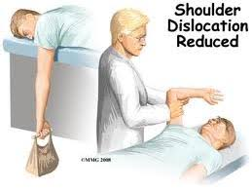
Saniranje povrede ramena i oporavak
Posle relativno kratkog perioda imobilizacije dolazi vreme za puni oporavak. S obzirom na oštećenja mekih tkiva, koja uobičajeno prate iščašenja ramena, on je različit za svakog povređenog.
Ipak, u početku nastojimo poboljšati cirkulaciju i smanjiti bolnost u samom zglobu uobičajenim fizioterapijskim procedurama poput ultrazvučne terapije, lasera, masaže, limfne drenaže, te elektroterapije.

Slide 54
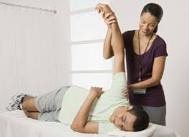
Saniranje povrede ramena
Mnogo važniji deo lečenja jeste kinezioterapija, dakle vežbanje. Ono se sastoji iz tri dela, koja slede jedan za drugim. Najpre se započinje sa polaganim razgibavanjem, kako bi se poboljšala cirkulacija krvi i limfe i neutralizovala bolnost koja uobičajeno prati nepokretanje u ramenom zglobu. Nešto kasnije kreće cela serija vežbi snage, sa ciljem da se povrati ne samo oblik i snaga mišića ramenog obruča, već i njihova zaštitna uloga u prevenciji ponovnih iščašenja.
Po povratku većeg dela izgubljene snage, kreće kompleks proprioceptivnih vežbi, kojima je za cilj ubrzati mišićnu akciju, naročito reflekse koji štite rame pri naglim i neočekivanim kretnjama. Oporavak posle prvog iščašenja traje oko tri meseca.

Slide 55
Hvala na pažnji

